Slide 1

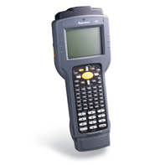

QAD 条码系统导入方案
Nov. 2004

Slide 2
Topic of Proposal
条码系统优势
条码系统功能和目标流程
实施计划
软件及硬件配置

Slide 3
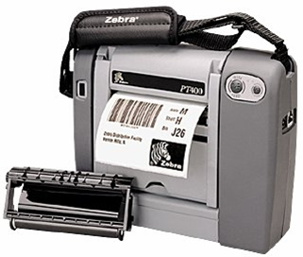
BARCODE 系统优势
及时性
准确性
配置性强
界面简单
FIFO 管理
条码系统方案
BAR-CODE for MFGPRO
物料
有效性管理
LOT 追溯体系

Slide 4

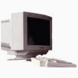
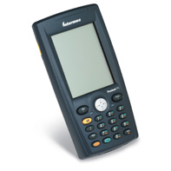
Real-time
A. 及时性/准确性
Barcode for MFG/PRO
数据及时更新
资料及时检验
及时进行数据查询
传统数据录入
数据准确性不够
数据录入不及时
数/物不同步

Slide 5

FIFO
B. 真正意义的FIFO管理
由于 BARCODE 具有 100% 的及时更新数据功能 , 可完全达到 FIFO 的库存管理模式，使实物的摆放位置，批号都可以与 MFG/PRO 一一对应，达到严谨的库存管理功能。
工单发料
1
高级主管
批核
END
END
LOT
20060317
20060317
20060320
20060320
20060325
20060320
提示
最小LOT
2
FIFO 审核报表
FIFO 查询
再次扫描

Slide 6
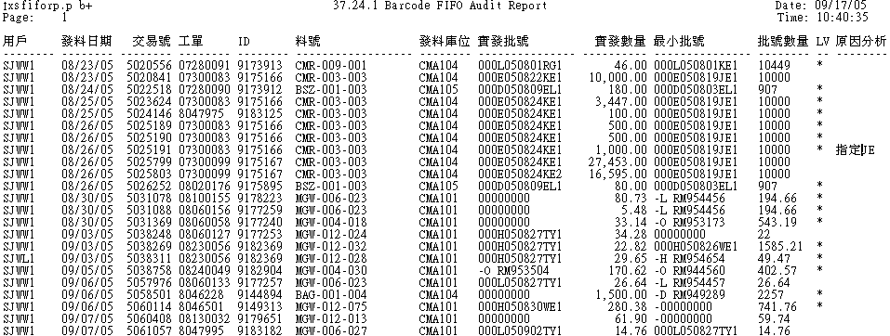
FIFO稽核报表
A
实发批号
应发最小批号
用户
解释原因

Slide 7
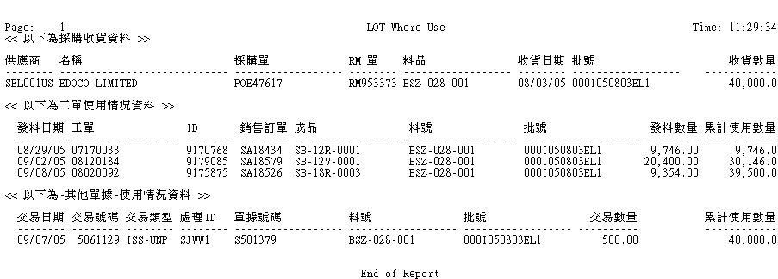
LOT
C. LOT 追溯体系
Version -LOT何处使用
采购信息
销售订单
工单使用情况
该报表回答以下问题:
该LOT何时采购，哪个供应商，数量是多少
该LOT用在何些WO，使用数量多少
该LOT用在哪个SO，使用数量多少
该LOT目前有多少剩余数量

Slide 8
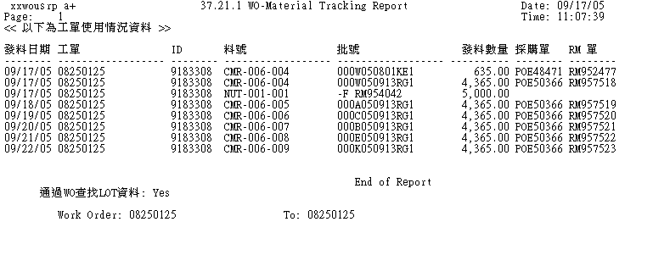
LOT
C. LOT 追溯体系
WO-Material Tracking Report
该报表回答以下问题:
该工单使用那些LOT，那个采购单/收货单
实际成本

Slide 9
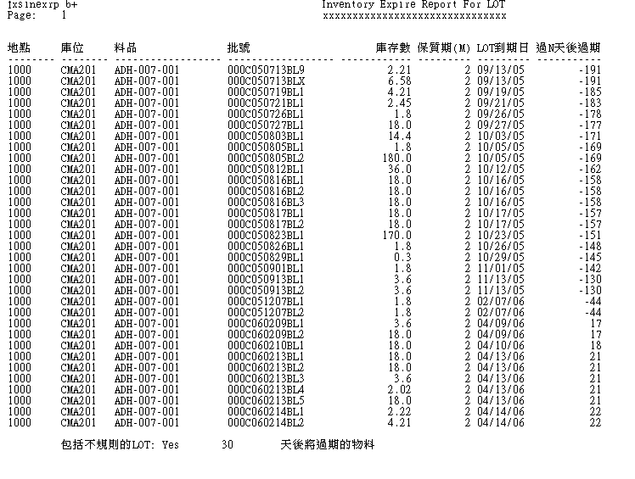
Effective
D. 物料有效性管理

Slide 10
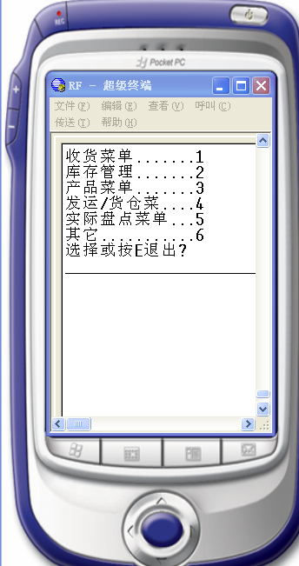
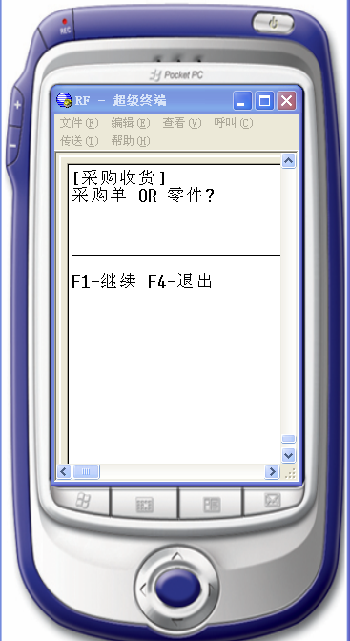
Flexibility
E. 配置性强/界面简单
• 输入界面的配置
• 系统变量的配置
• 系统逻辑的配置
• 实时在线查询

Slide 11

Compatibility
F. MFG/PRO 兼容性
BARCODE 与 MFG/PRO 具有高度的兼容性
1) 开发工具
BARCODE 核心程序的开发工具为 PROGRESS
2) 多语言
BARCODE 目前支持多种语言， CH/TW/US
3) 交易处理逻辑
BARCODE 其处理逻辑跟标准 MFG/PRO 完全保持一致。
4) 整合性
BARCODE 可相当于 MFG/PRO 的 “ 即插即用 ” 模块。

Slide 12
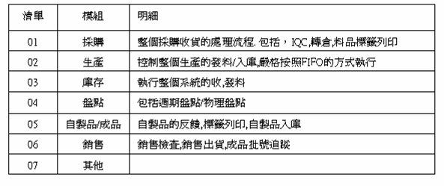
BARCODE 系统功能

Slide 13
BARCODE 系统目标整体流程
MFG/PRO
出货
采购单
工单/
重复生产排程
扫描入库信息
材料批号信息
供应商
要货通知
送货单
物料接收
扫描
上架
生产部
成品入库
材料回冲
料架信息
发货信息
扫描条码
发运
物料搬运/领料
成品下线
成品发运
1：采购收货
2：条码打印、分检，粘贴
3：报检
4：扫描分配库位
1：工单排程/重复生产日程
2：扫描货架,提示料品信息
3：仓库备料扫描
4: 扫描实物工单发料
5. 重复生产领料（库存转移）
1：下线扫描
2：新批次扫描
3：即时入库
4：材料班次/天回冲
5：计算物料消耗批次
1：扫描料架
2：核对料架
3：库位转移
注：绿色线条表示数据流
红色线条表示物流

Slide 14

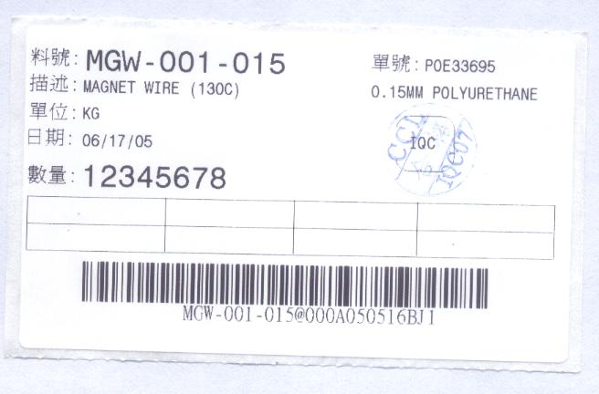
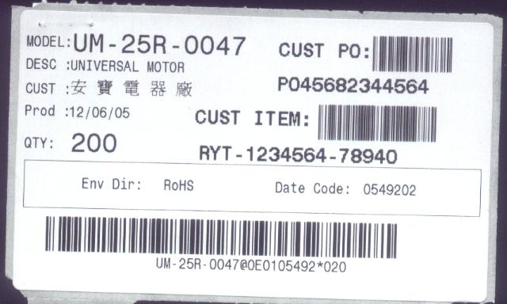
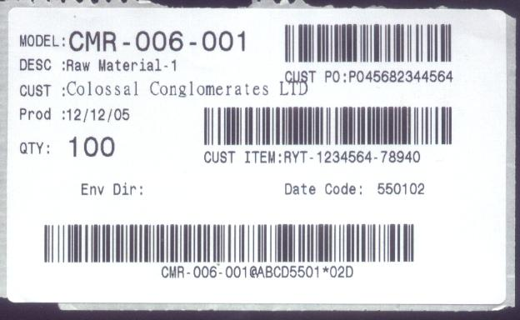
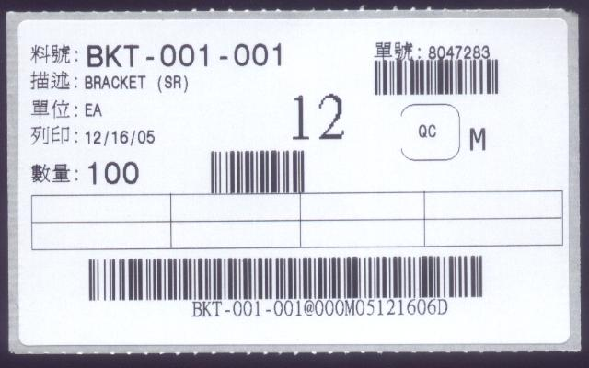
条码格式
Finished Goods

Slide 15
BARCODE 实施方法/计划
流程讨论
用户培训
模拟测试
参数调整
正式上线

Slide 16

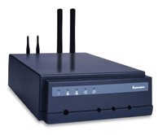

系统硬件/软件支持 Intermec
ID |  | Model
1 |  | 无线手持终端 (Pocket PC) Intermec CK30 RF Hand Held Computer TE2000 for VT/ANSI,INTEL 400MHZ CPU 64MB RAM,64M Flash, TCP/IP,802.11B, 18 KeyPad,Std Range Scanner, Color Display Linear Imager, STD and Adv Long-Range Laser and 2D area imager 含Windows CE .Net 4.2
2 |  | 条形码打印机 PRINTER Intermec PD41/300DPI PRINTER 含汉字卡，网卡
3 |  | 无线基站 ( AP ) LINKSYS Std. SW, Std Temp, 10/100 Eth, 802.11b Include 5.2db antenna
4 |  | 条形码扫描器 1800VT SCANNER
5 |  | 安装调试

Slide 17
条码系统实施计划
序号 | 内容 | 天数
1 | 调研/流程确认 采购收货流程 库存处理流程- 计划外出入库,盘点,转仓 生产制造及车间管理流程讨论 销售出货流程讨论
2 | 流程文件编写提交
3 | 安装软件/硬件 硬件测试 打印机,发射台,POCKET PC，二维码 软件安装测试
4 | 参数设定/软件调试 用户基本数据收集 默认库位/预定条形码打印
5 | 用户功能培训 采购收货 QC检验 库存管理 库存转仓
6 | 参数调整/功能调试 客户化
7 | 编写工作指引
8 | 系统上线前支持
9 | 仿真测试/用户再培训 系统上线后支持 实物模拟测试

Slide 18
BAR-CODE条形码系统硬件投资预算
调研评估：
经过现场勘察，扫描区域包括生产车间各工序环节以及仓库进出库地点
生产车间现场扫描点8个左右，成品完工以及仓库进出扫描点各1个。
现有一台斑马条形码打印机 。
预算采用成本经济实用的考量方式评估，建议采用有线扫描器的方式，
生产车间各工序可以共享2台条形码打印机 的方式,成品完工利用现有
条形码打印机，仓库进出点配置1台条形码打印机
ID | 规格型号 | 单位 | 指导价格 | 数量 | 金额
1 | 条形码打印机 PRINTER Intermec PD41/300DPI PRINTER 含汉字卡，网卡 | EA | 9, 800 | 3 | 29, 400
2 | 有线条形码扫描器 1800VT SCANNER | EA | 1, 500 | 10 | 15,000
3 | 安装调试费 |  | 3, 000 |  | 3, 000
总预算 |  |  |  |  | 47,400
备注：硬件价格可根据市场实际情况与硬件厂商洽谈，指导价格是根据我们现有已使用客户实际购买价格编制
推荐品牌 Intermec，兼容性佳且稳定，目前我们QAD条码用户均采用。

Slide 19
系统硬件/软件支持 Intermec

Slide 20
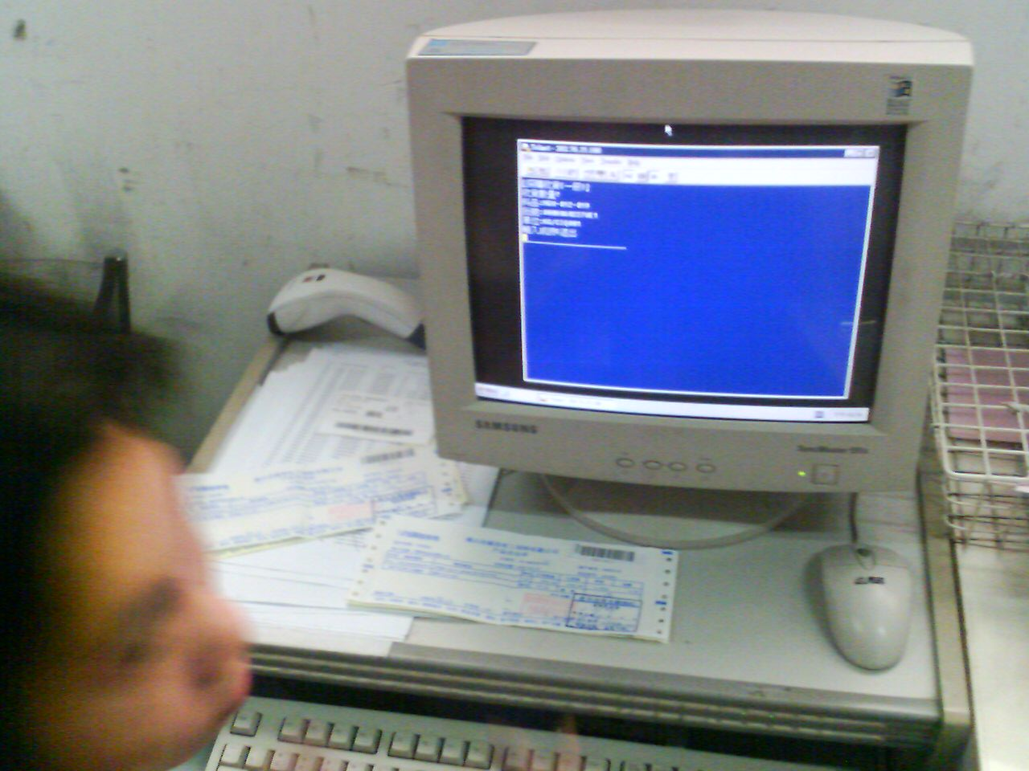
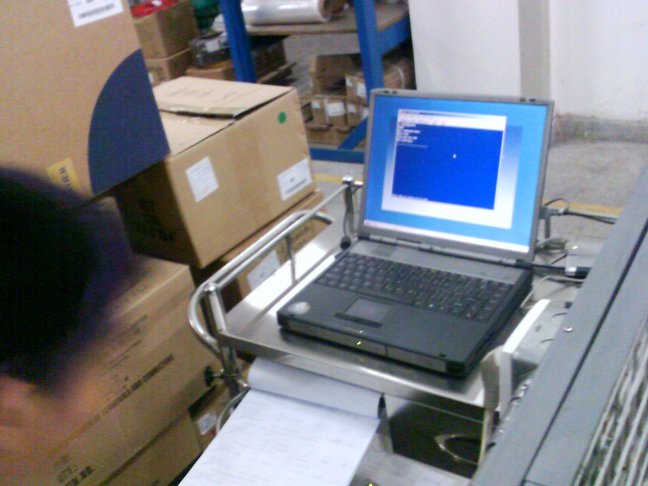
条码实施现场

Slide 21
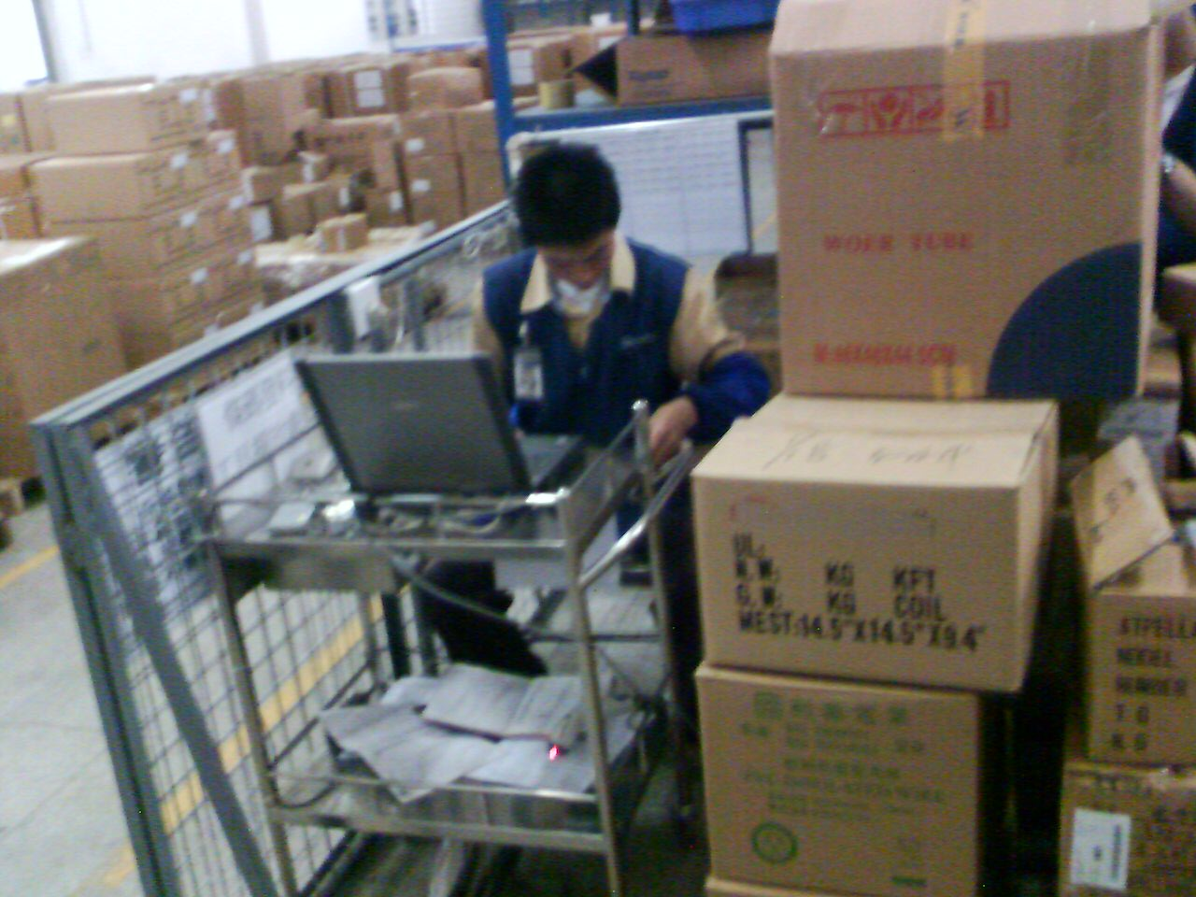
条码实施现场

Slide 22
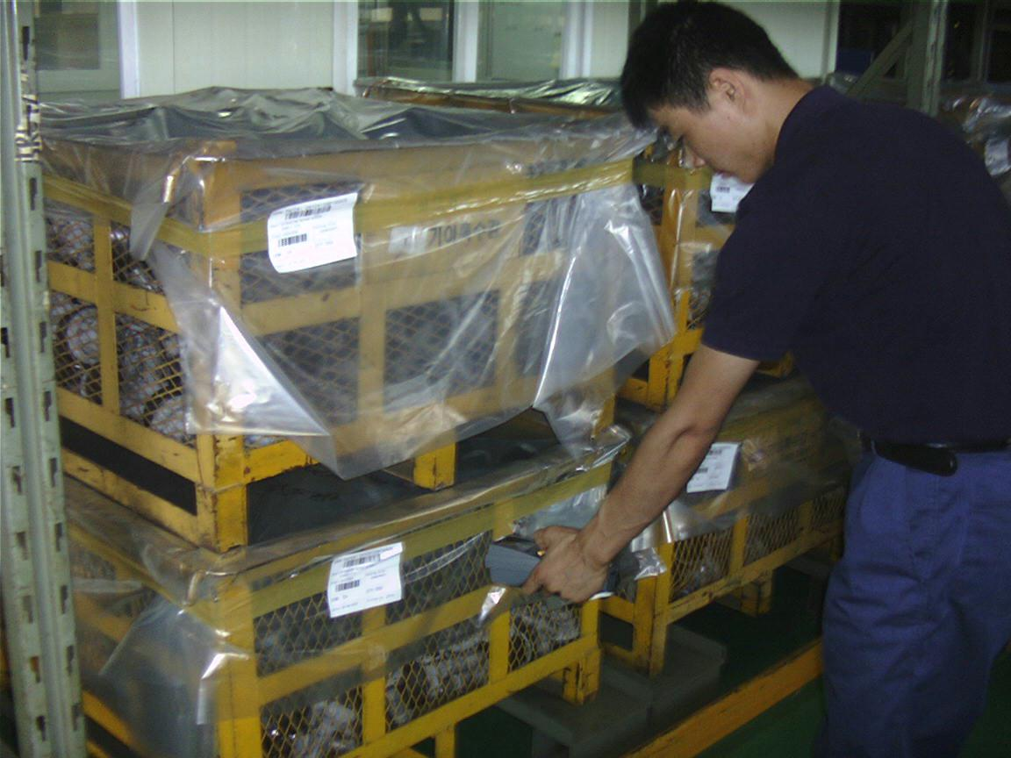
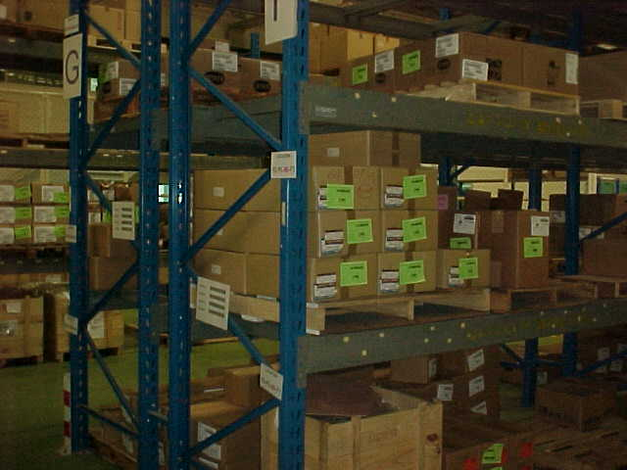
条码实施现场

